Slide 1
製作訪談大綱

Slide 2
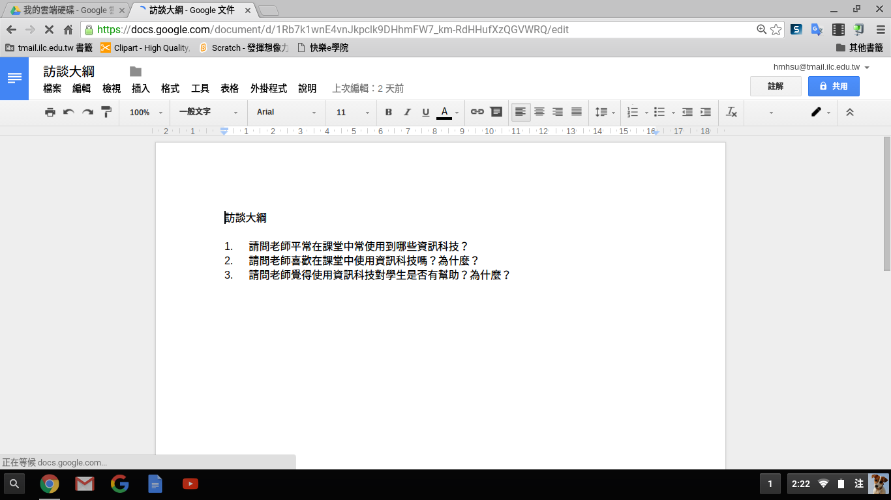
…..000000

